Slide 1
DAF-MIT AI加速器 空军部 麻省理工学院 人工智能加速器

Slide 2


DAF-MIT AI加速器
DAF-MIT AI加速器旨在使人工智能取得根本性进展，以改善空军部的运营，同时满足更广泛的社会需求。AI加速器研究涉及跨学科团队，包括飞行员，他们在AI的不同领域进行协作，以创建新的算法，技术和解决方案。

Slide 3
DAF-MIT AI加速器
麻省理工学院和空军部旨在为人工智能技术创建一个最先进的，端到端的，可持续的管道，使美国在国防和民用领域具有竞争优势。人工智能加速器利用大学、小型企业、传统国防和非传统商业企业，与空军和太空部队合作，为社会和国家开发和确保人工智能技术的道德使用。
人工智能加速器的历史性合作伙伴关系包括与美国领先的学者和技术专家进行强大而持续的对话，以帮助指导空军部反映我们国家价值观的人工智能未来。

Slide 4
DAF-MIT AI加速器-研究内容
2019年对项目提案的征集产生了10个项目，共涵盖15个研究工作流程。这些项目涉及140多名教师，研究人员和学生，他们隶属于麻省理工学院校园和麻省理工学院林肯实验室的20多个不同组织单位。所有项目团队都涉及空军人员，他们嵌入研究团队，并充当项目与国防部利益相关者之间的联络人。这些项目于2020年1月启动，推动了人工智能在广泛领域的研究，包括天气建模和可视化、训练时间表的优化以及增强自主性以增强和放大人类决策。人工智能加速器的研究活动已成功扩展，包括与海军研究生院和美国太空部队合作的种子研究项目，以及2021年1月开始的人工智能教育研究项目。

Slide 5
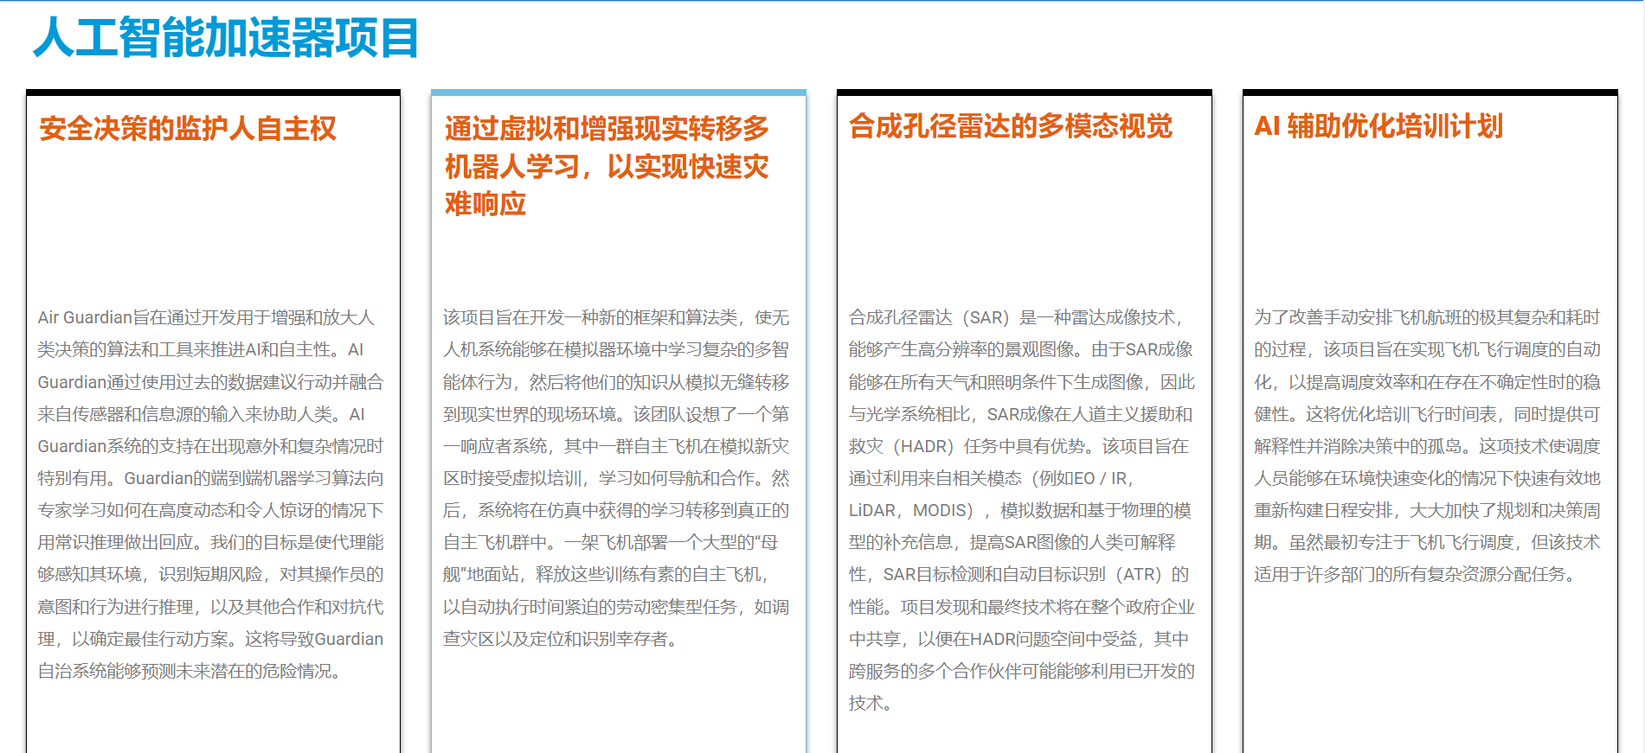
DAF-MIT AI加速器-研究内容

Slide 6
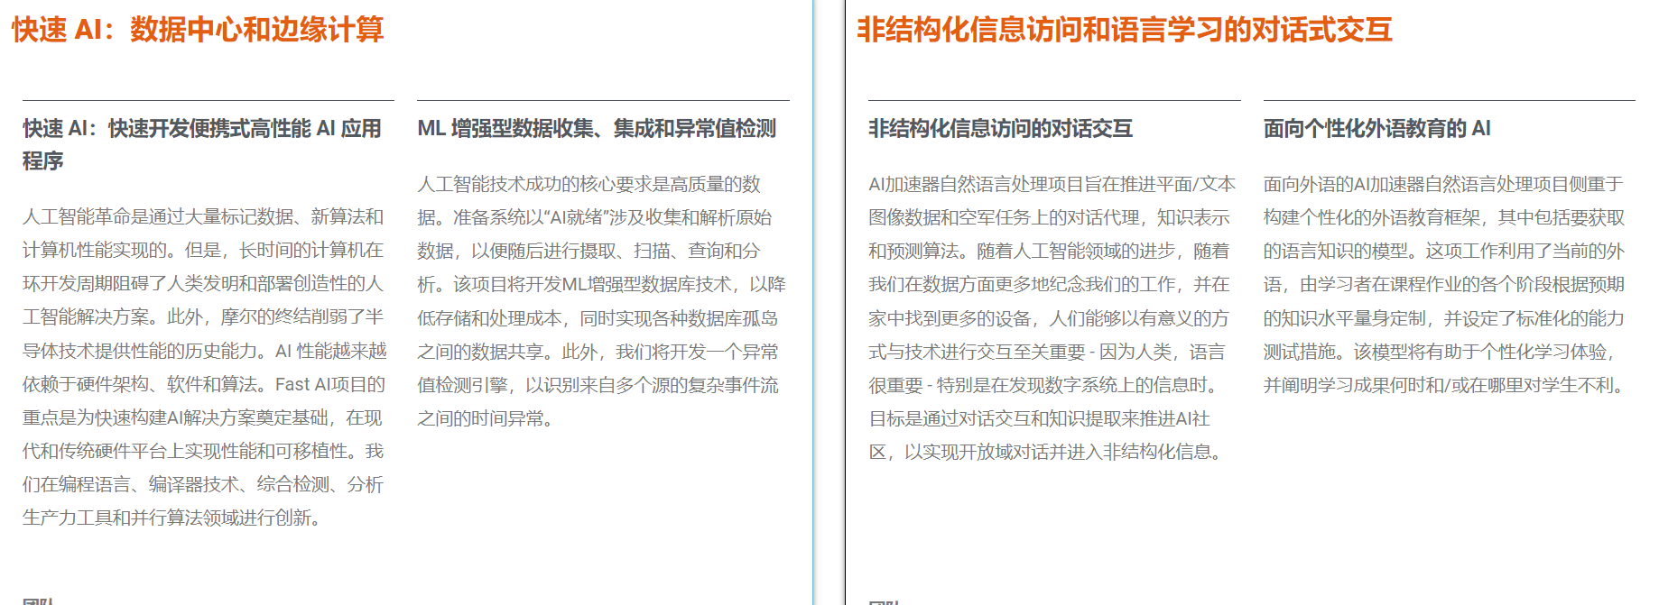
DAF-MIT AI加速器-研究内容

Slide 7
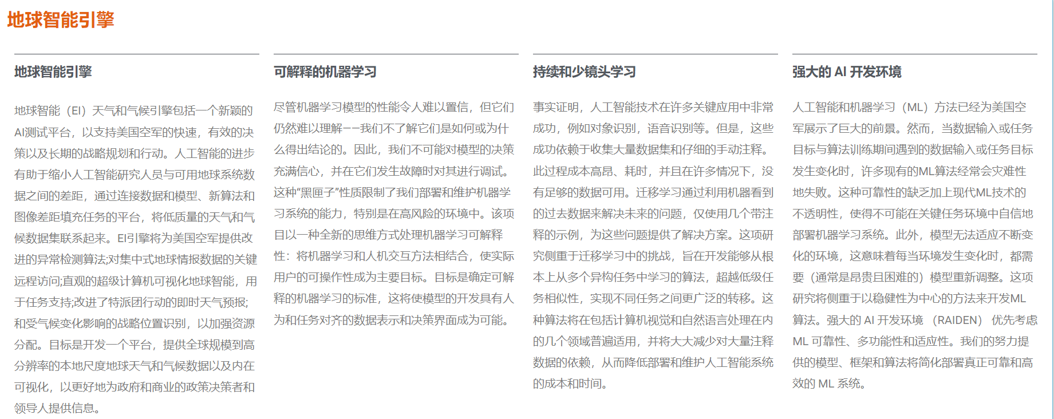
DAF-MIT AI加速器-研究内容

Slide 8
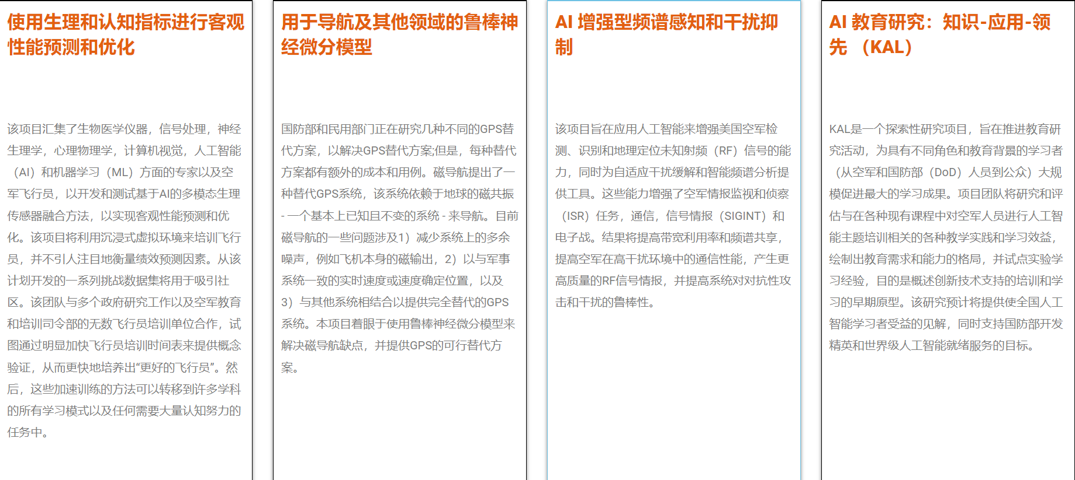
DAF-MIT AI加速器-研究内容

Slide 9
DAF-MIT AI加速器-面临挑战
项目：通过虚拟和增强现实转移多机器人学习，实现快速灾难响应————披萨同步定位和映射挑战赛
项目：合成孔径雷达的多模态视觉————MultiEarth 2022 Challenge
项目：人工智能辅助优化培训计划————冰球挑战赛
项目：用于导航及其他领域的鲁棒神经微分模型————磁导航挑战
项目：快速人工智能————数据中心挑战

Slide 10
DAF-MIT AI加速器-面临挑战
项目：光谱感知————射频挑战
项目：快速人工智能————机动 ID 挑战
项目：使用生理和认知指标进行客观性能预测和优化————齿轮导航仪数据挑战赛
项目：地球智能引擎————塞维尔：天气挑战

Slide 11
DAF-MIT AI加速器-面临挑战

